Slide 1
Инклюзивные соревнования: опыт, перспективы развития
РОССИЙСКИЙ ГОСУДАРСТВЕННЫЙ СОЦИАЛЬНЫЙ УНИВЕРСИТЕТ
ФАКУЛЬТЕТ ФИЗИЧЕСКОЙ КУЛЬТУРЫ
Корнев Александр Владимирович – канд. пед. наук, доцент кафедры теории и методики физической культуры и спорта
Москва 2018

Slide 2
Цель – инклюзивные игры проводятся в целях развития адаптивной физической культуры и любительского адаптивного спорта среди учащихся не имеющих проблем со здоровьем, учащихся с инвалидностью (или ограниченными возможностями здоровья), объединение ученического сообщества, формирования спортивной культуры и приобщения к здоровому образу жизни студентов не имеющих проблем со здоровьем и студентов с инвалидностью.

Slide 3
Задачи инклюзивных соревнований:
Внедрение в физкультурно-спортивную среду образовательных учреждений современных организационных форм, обеспечивающих освоение ценностей физической культуры и спортивной жизни с учетом интересов студентов, имеющих нарушения в состоянии здоровья.
Воспитание равноправного отношения к людям, имеющим отклонения в состоянии здоровья.
Сформировать представление о самовоспитании и его роли в формировании таких качеств как стойкость, мужество, ответственность и эмпатия.
Приобретение соревновательного опыта и повышение спортивного мастерства учащимися с ОВЗ, восстановительно-спортивной реабилитации и социальной адаптации инвалидов;

Slide 4
Проведение соревнований по этапам
I этап - обзорная экскурсия по Ресурсному учебно-методическому центру РГСУ (РУМЦ); инклюзивный шахматный турнир
II этап – проведение научно-практических мероприятий (конференций, круглых столов, дискуссионных площадок).
III этап - Инклюзивные спортивные мероприятия.

Slide 5
Участники соревнований
2016 год – состав команды: 8 студентов (студенты очной формы обучения, не имеющие ограничений по здоровью; студенты очной или заочной формы обучения, имеющие инвалидность) – шесть юношей, две девушки. В команде должны быть минимум 3 спортсмена, имеющие инвалидность (1 – нарушение слуха, 1 – нарушение опорно-двигательного аппарата, 1 – нарушение зрения).
2017 год - состав команды: 3+1 ) (студенты очной формы обучения, не имеющие ограничений по здоровью; студенты очной или заочной формы обучения, имеющие инвалидность). 3 студента с инвалидностью, 1 студент не имеющий ограничений по здоровью

Slide 6
Соревнования первого и третьего этапа
№ | ВИД СПОРТА | НОЗОЛОГИЯ
1 | Шахматы
2 | Электронная стрельба из пистолета
3 | Стрельба из пневм. винтовки
4 | Дартс
5 | Настольный теннис
6 | Микрофутзал
7 | Тесты по спорт. играм для слепых
8 | Бочча

Slide 7
Выводы:
Главной составляющей в проведении соревнований стала апробация новых форм проведения соревнований для лиц с отклонениями в состоянии здоровья совместно с учащимися, не имеющими проблем со здоровьем. Следует отметить, что соревнования вызвали большой интерес и резонанс среди участников, во время и после проведения спортивных мероприятий.

Slide 8
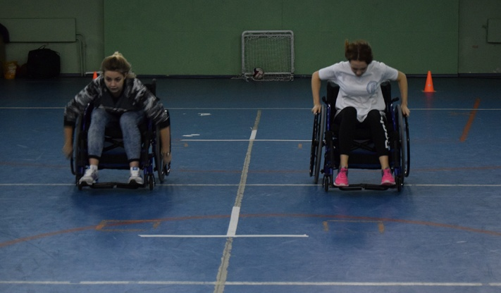
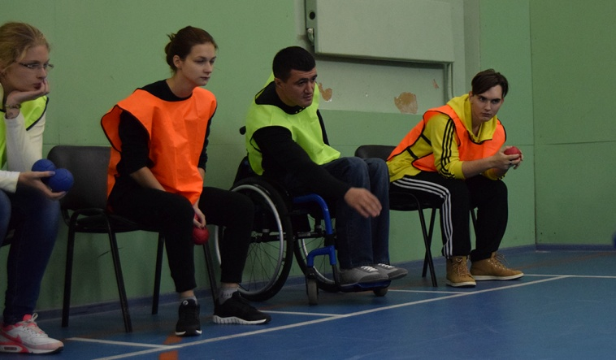
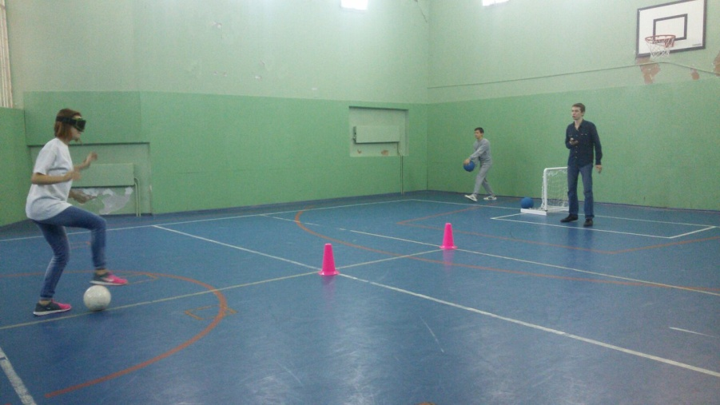
Выводы:
Участники, не имеющие проблем со здоровьем, были поставлены в условия, в которых находятся инвалиды разных нозологий, что вызвало большое количество эмоций, от страха до удивления и любопытства. Как признались сами участники соревнований, они абсолютно не ожидали от себя таких сильных впечатлений.

Slide 9
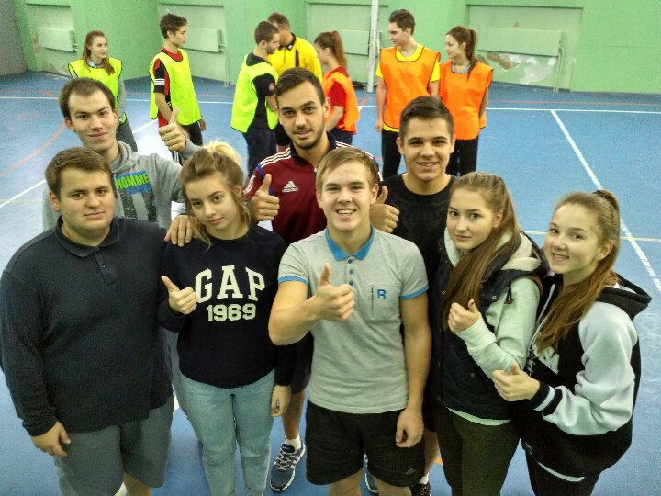
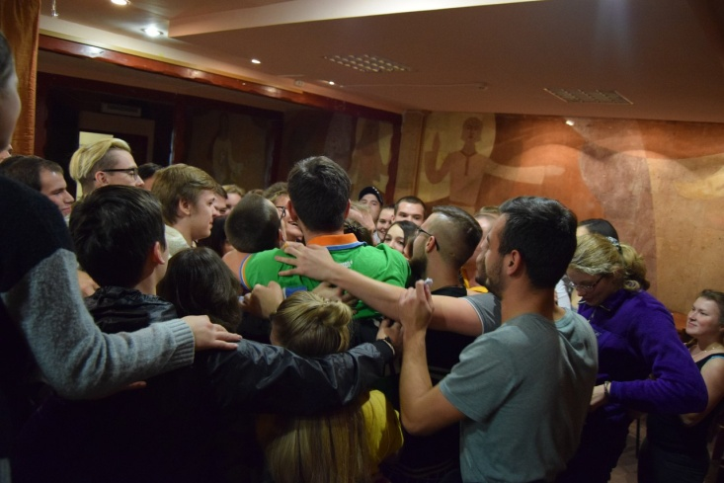
Выводы:
Проведенные инклюзивные игры показывают, что подобные мероприятия необходимо внедрять в физкультурно-оздоровительную работу образовательных учреждений. Эти игры очень полезны для здоровых учащихся, чтобы лучше понимать проблемы людей с ограниченными возможностями.

Slide 10
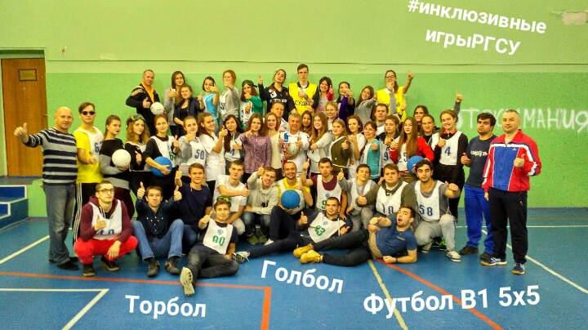
Благодарю за внимание
и понимание

